Slide 1
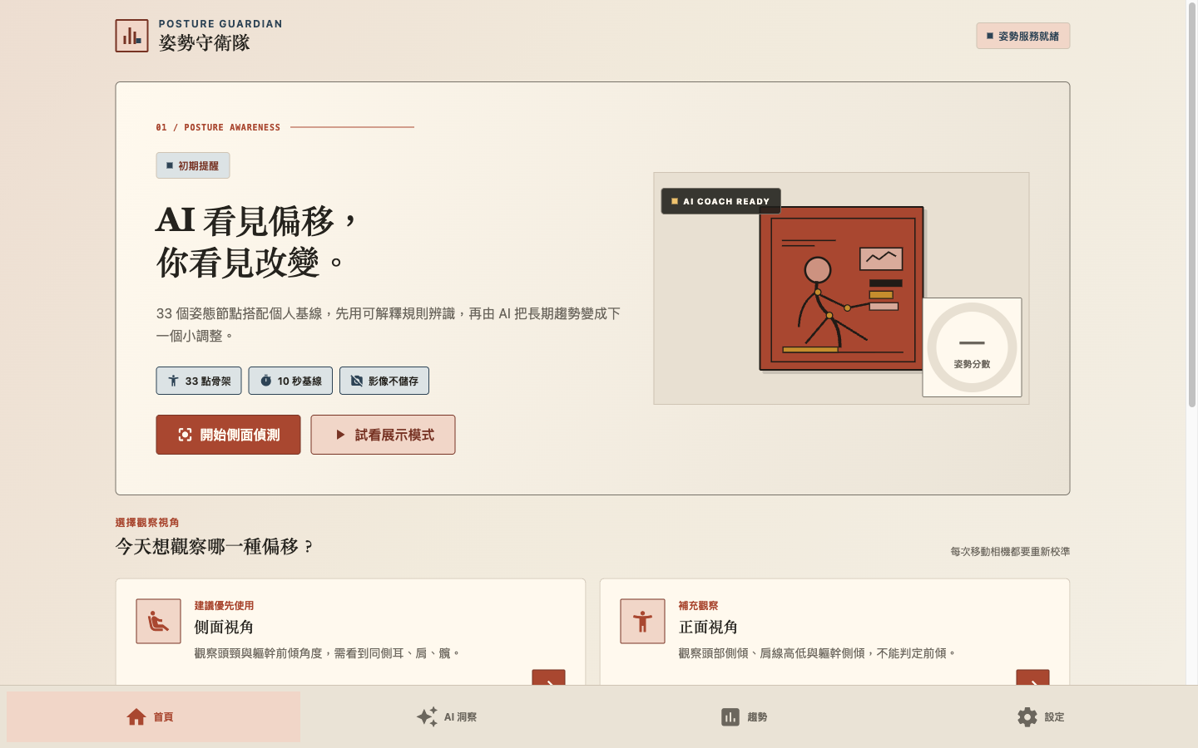
現行架構版
姿勢守衛隊
Posture Guardian
現行雲端架構
概念驗證報告
從即時姿勢覺察，到可降級的雲端建議
COOLIFY × POSTGRESQL × AI
33 點骨架 → 衍生摘要 → 個人化下一步

Slide 2
POC CHECKLIST
現行架構由三個可驗證角色組成
所有服務以 Docker Compose 定義；外部部署與真實 AI 呼叫會另行驗收。
01
Coolify／VPS
驗證問題
Expo Web＋Web／App 共用 FastAPI
同一套雛形能否讓 Web 與 App 共享姿態分析與工作階段 API？
02
PostgreSQL＋Alembic
驗證問題
衍生指標、摘要、歷史與刪除
能否不保存原始影像，仍支援工作階段與長期趨勢？
03
量界 adapter／fallback
驗證問題
去識別摘要 → 個人化下一步
量界不可用時，能否清楚顯示 fallback 並讓核心偵測繼續？

Slide 3
SYSTEM ARCHITECTURE
Web 與 App 共用後端；Coolify 管理三個服務
相機與提醒在使用者端；姿態分析、資料與 AI 秘密集中在可信任後端。
使用者端
資料與 AI 邊界
COOLIFY／VPS
WEB
PostgreSQL
＋ Alembic
Expo Web
Web service
Nginx 提供 Expo Web
衍生指標／摘要／回饋
APP
FastAPI API
量界 adapter
iOS／Android
MediaPipe 33 點／可解釋規則
工作階段／AI provider
未設定時 → fallback
COOLIFY WEB
靜態 Web 服務
WEB + APP
API／資料庫／AI 全部共用

Slide 4
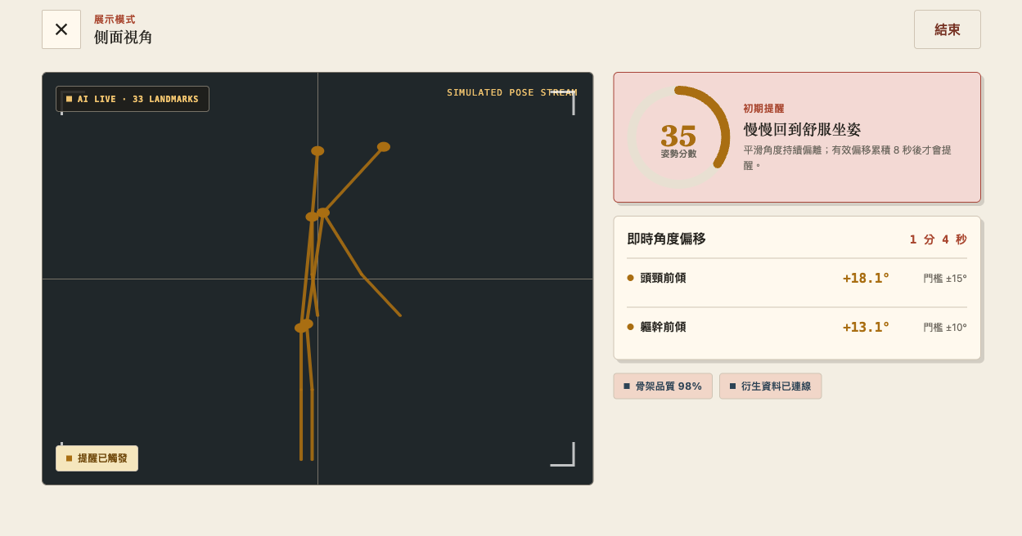

01 · COOLIFY／VPS
一套 Expo 介面，Web 與 App 共用同一支 API
同一份 Compose 管理 Web、API、PostgreSQL；Web 與 App 共用 FastAPI。
驗證目標
持續偏移提醒
Compose 定義三個服務與健康檢查；外部 Coolify 部署另待驗證。
驗證過程
Web／App
FastAPI
33 點＋規則
即時回應
雛形驗證結果
正面／側面入口、10 秒校準與即時角度畫面已可操作。
共用 API 有影像限制、視角驗證、工作階段、健康檢查與安全標頭。
短暫動作不立即提醒；5 秒平滑後仍需有效偏移累積 8 秒。

Slide 5
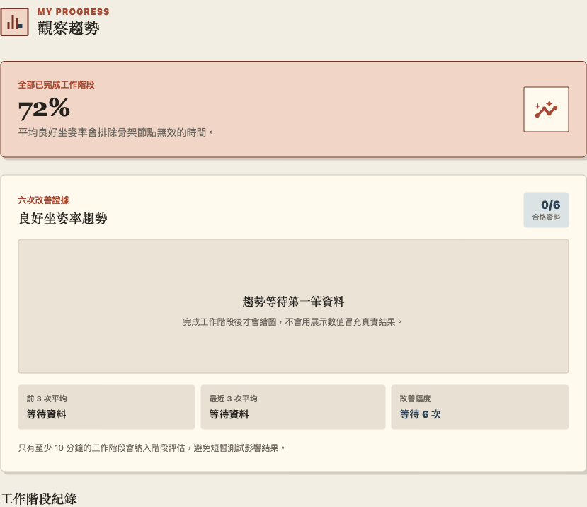
02 · POSTGRESQL ＋ ALEMBIC
保存衍生指標，也能支援歷史與趨勢
資料最小化不是刪除功能，而是從資料模型一開始就不建立原始影像欄位。
驗證目標
正式觀察可建立、寫入、彙整、查詢與刪除；只保存衍生資料與分類回饋。
正式資料｜衍生指標
驗證過程
1
建立工作階段
2
寫入衍生 sample
3
完成彙整
4
歷史／刪除
正式觀察可保存、查詢與刪除；展示模式只產生本地摘要，不寫入歷史。

Slide 6
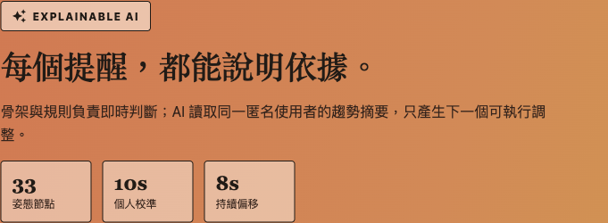

03 · 量界 ADAPTER ＋ FALLBACK
生成式 AI 只負責長期建議，不負責判斷姿勢
量界 adapter 只讀去識別摘要；失敗時明確顯示規則式 fallback。
驗證目標
將合格資料的去識別摘要交給可配置 adapter，回傳短、可執行且可稽核的建議。
驗證過程
1
去識別摘要
2
Prompt 契約
AI
量界 adapter
4
格式／醫療檢查
5
顯示或安全降級
資料不足、未設定或服務異常時改用安全 fallback；核心偵測持續運作。

Slide 7
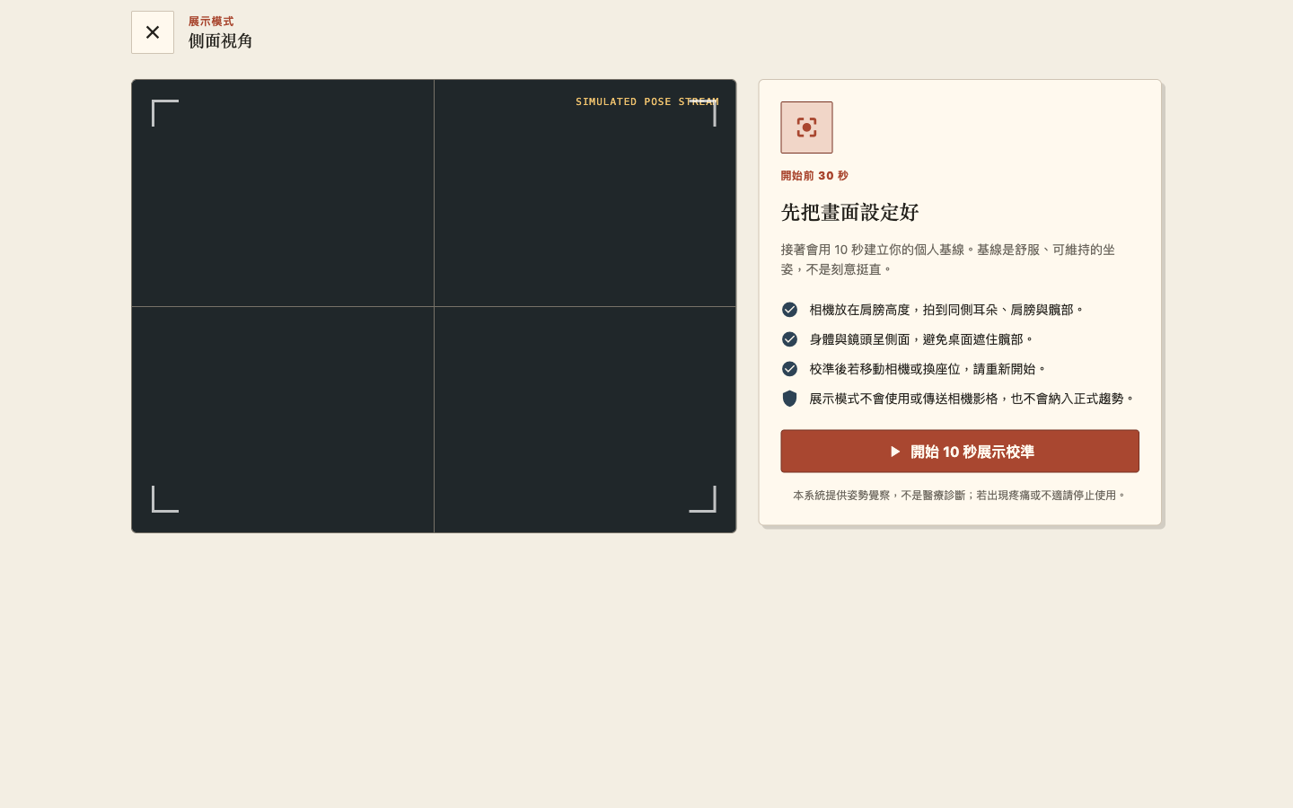
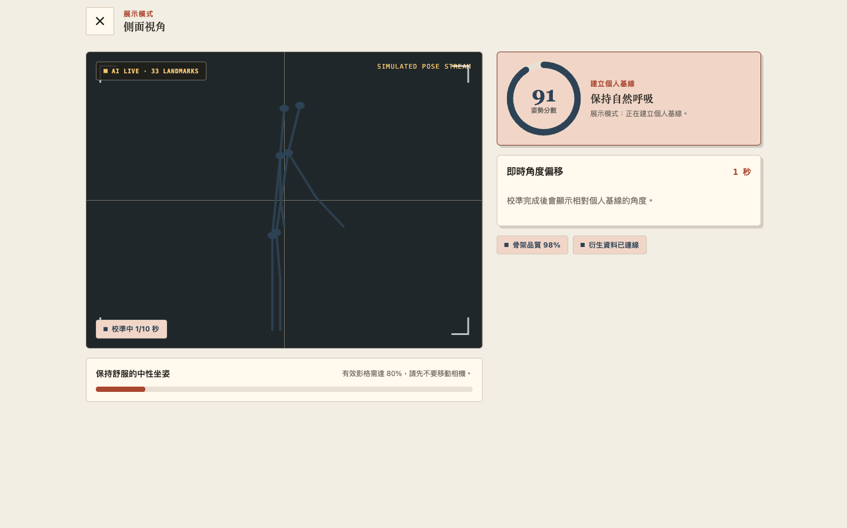
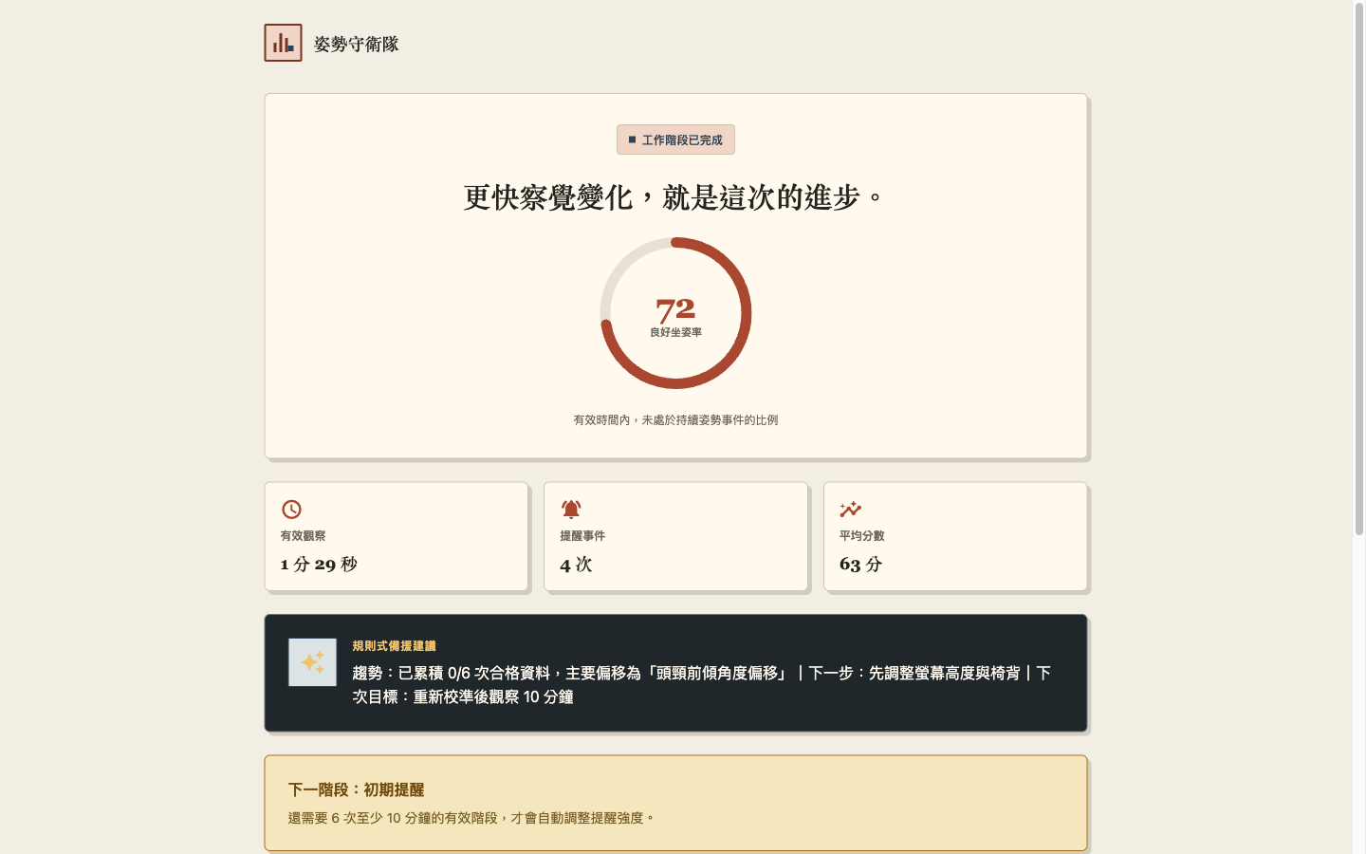
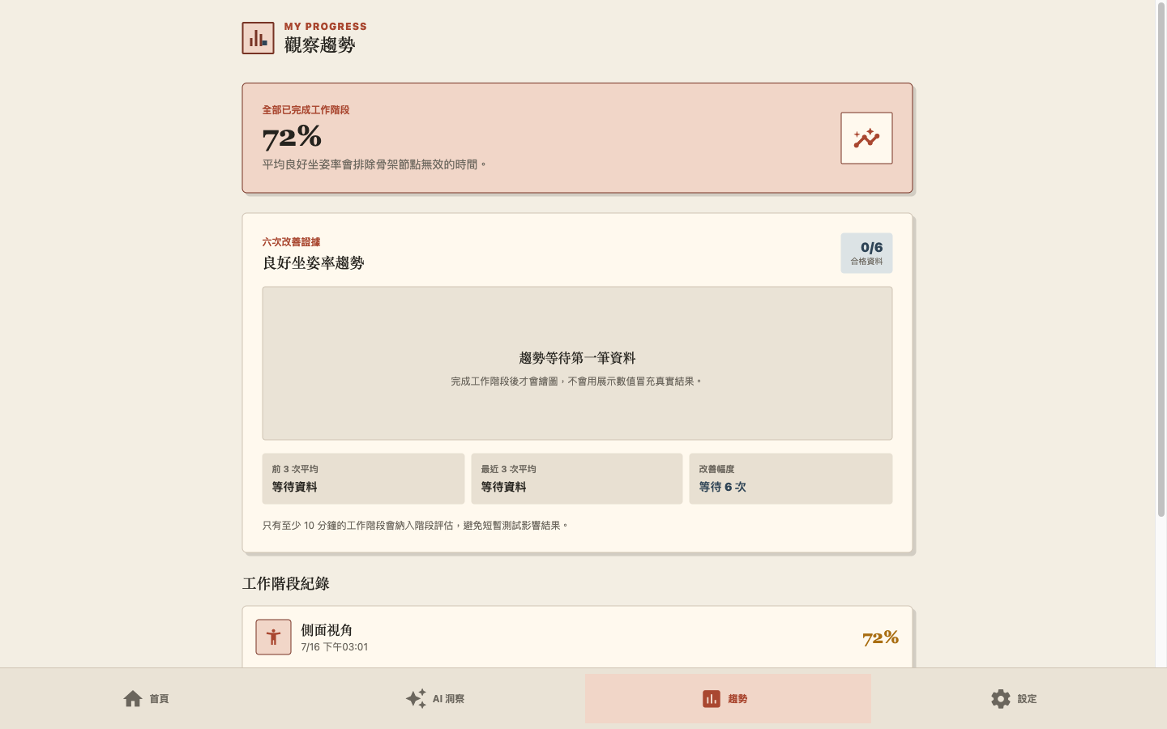
END-TO-END VALIDATION
一條流程已串起輸入、即時解釋、摘要與後續教練
展示模式只驗證操作與本地摘要；不建立後端工作階段，也不代表使用者研究成果。
01
02
03
04
輸入與校準
節點與規則
結果與摘要
保存與後續
第一步選視角，建立 10 秒個人基線。
檢查必要節點，再計算視角專屬角度。
彙整有效時間、事件與可執行建議。
正式觀察才寫入歷史；合格資料才進入趨勢比較。
整合結果：展示資料不污染歷史；正式流程可追溯，AI 有輸入邊界與失敗備援。

Slide 8
REFLECTION & CONCLUSION
現行架構／結論
真正有價值的雲端分工，是讓每一層只做自己能被驗證的事情。
雲端不是裝飾，而是把「即時判定」與「長期改善」安全接在一起。
01
可解釋
MediaPipe、個人基線與時間窗決定姿勢；每次提醒都有角度與門檻。
02
可共用
Web 與 App 共用同一套 FastAPI、資料契約與 AI 邊界，降低維護成本。
最重要的設計選擇：生成式 AI 只讀摘要、只給建議；即使 AI 不可用，姿勢覺察仍能繼續。
03
可持續
只保存衍生指標；合格資料才進入趨勢，讓後續建議建立在可稽核證據上。
現行架構結論：Coolify 管理三個服務，PostgreSQL 保留衍生資料，量界 adapter 提供下一步。

